Slide 1
Организация предметно- пространственной развивающий среды в соответствии с ФГОС в старшей группе МАДОУ детский сад № 50 ГО Ревда
Воспитатель: Копылова Оксана Сергеевна

Slide 2
Организация предметно- пространственной развивающий среды в соответствии
с ФГОС в старшей группе
Организация развивающей предметно – пространственной среды – одно из главных условий развития индивидуальных знаний и социального опыта ребёнка. В соответствии с требованиями ФГОС окружающая ребёнка предметная среда групповой комнаты максимально должна реализовывать образовательный потенциал пространства. В нашей группе мы стараемся создать условия для развития всех видов детской деятельности, и , самое главное – мотивации познавательной активности.
Создайте для ребёнка взрослую сказку, пусть играет и развивается. Может быть, именно в вашей группе растёт будущий учитель или доктор, исследователь или космонавт, изобретатель или актриса, модельер или лётчик…

Slide 3
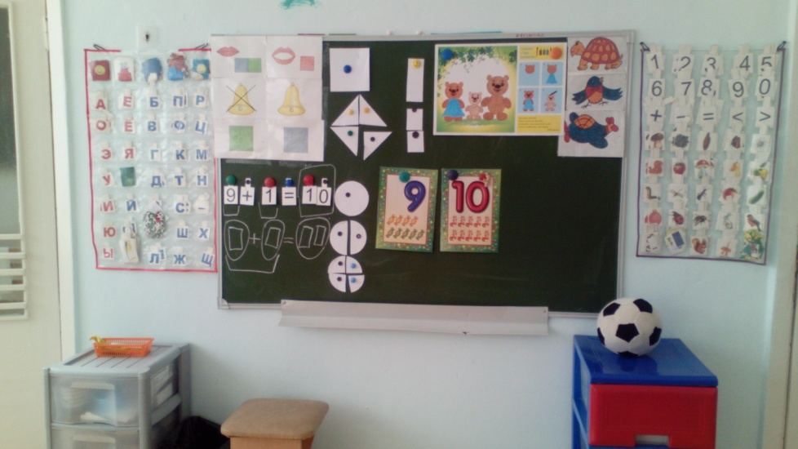
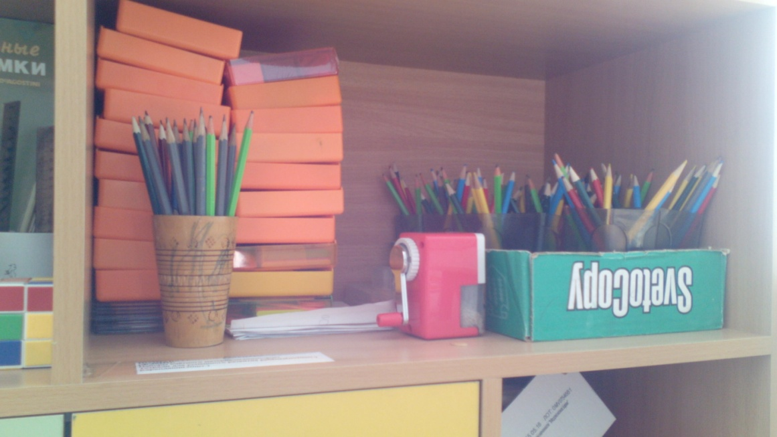
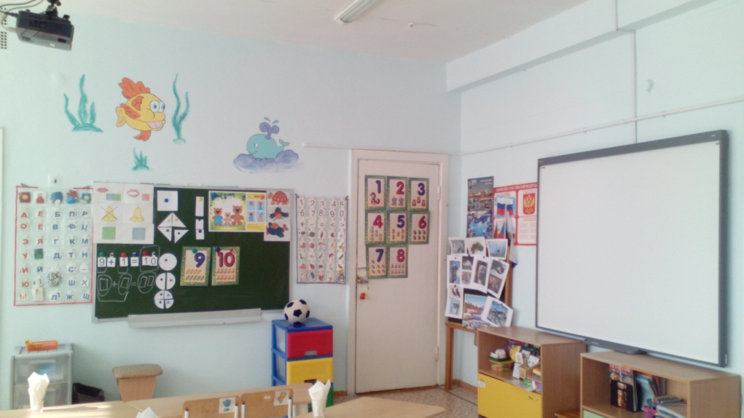
Учебная зона
Делу время - потехе час.
Что б всё знать, нужно знания получать.

Slide 4
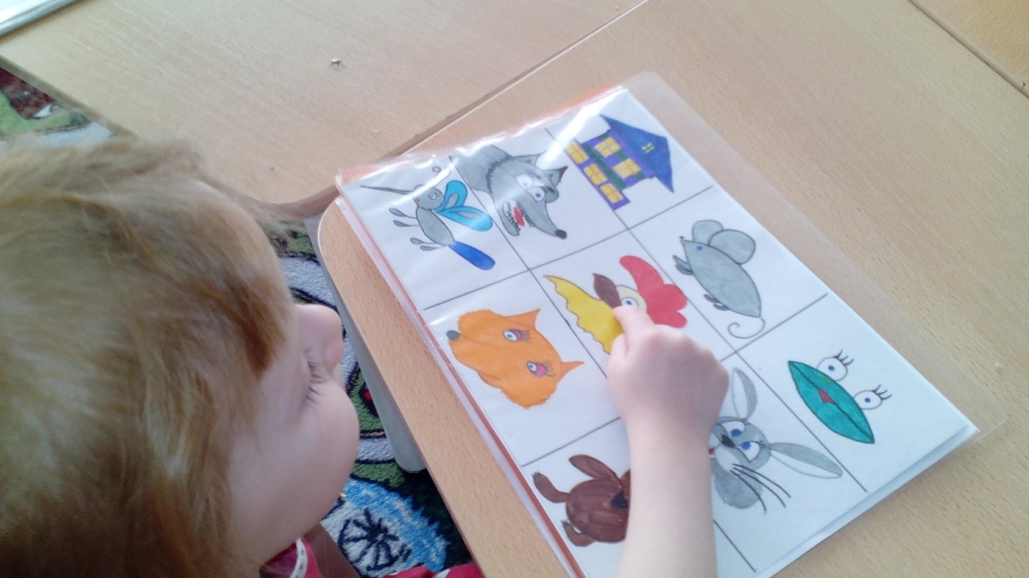
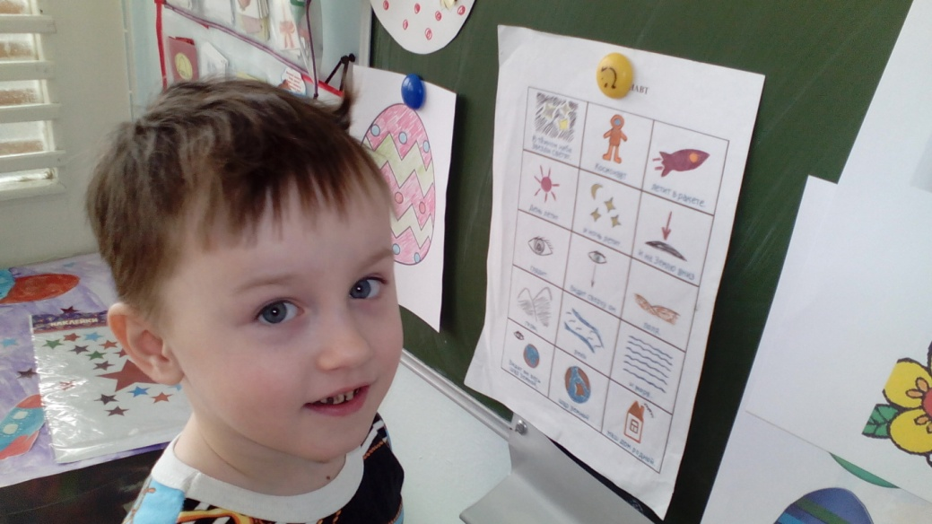

Slide 5
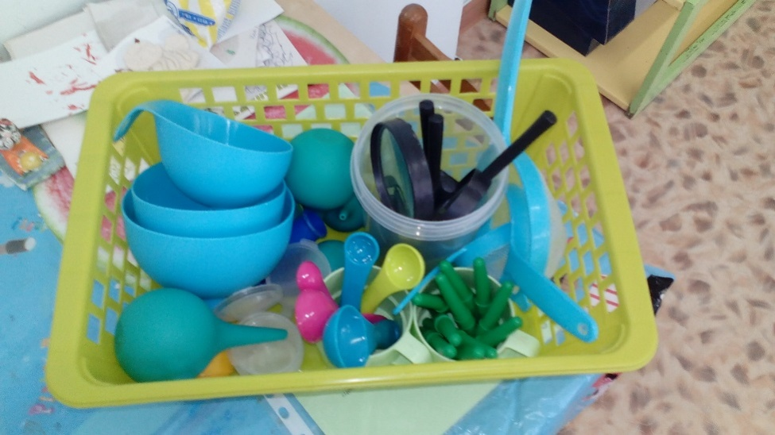
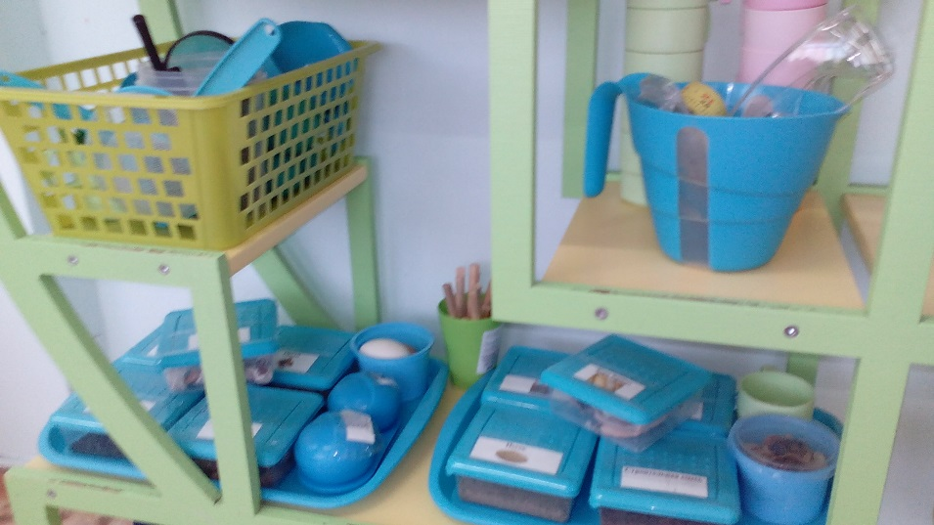
Центр познавательно- исследовательской деятельности
Что со снежинкою случилось?
Она же в воду превратилась.
Почему летает шарик?
Светит, поему фонарик?
Очень хочется узнать,
Чтоб скорее взрослым стать.

Slide 6
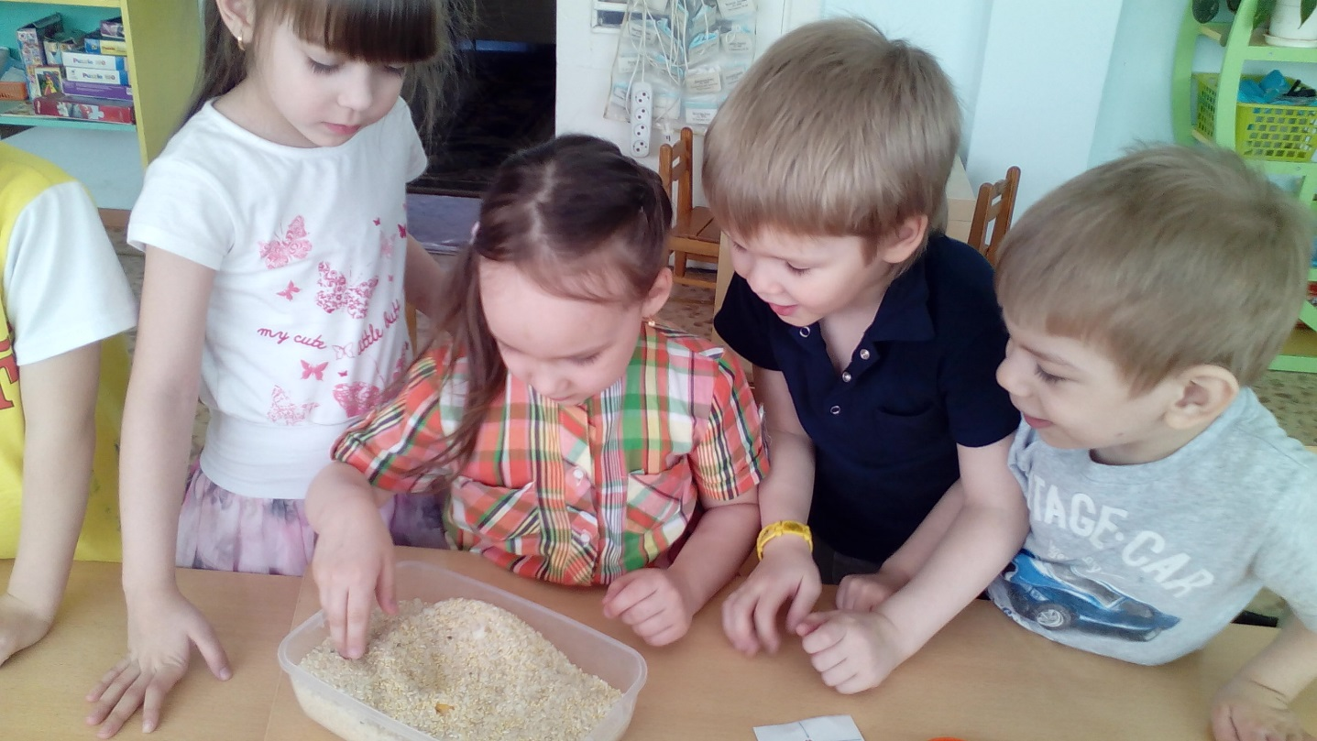
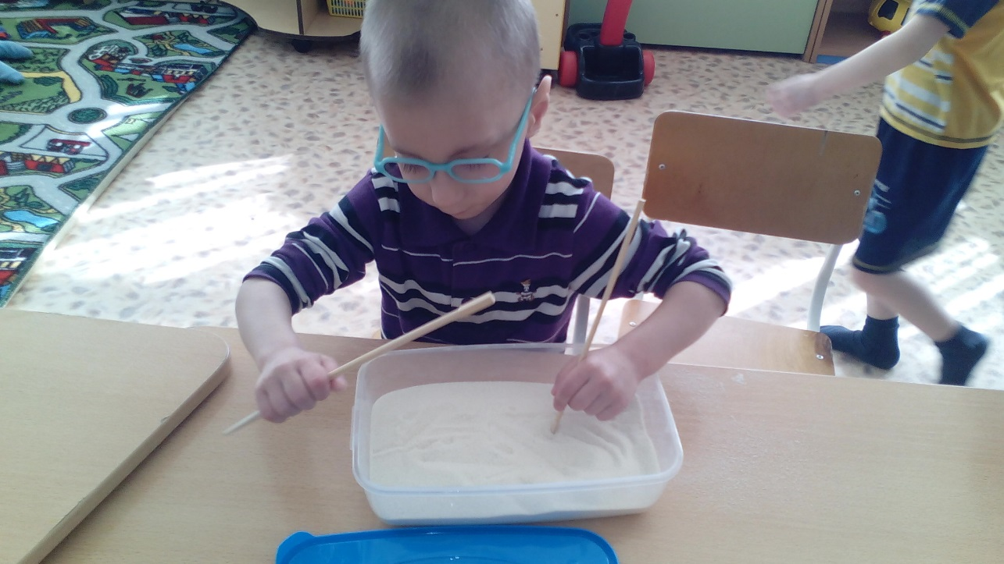

Slide 7
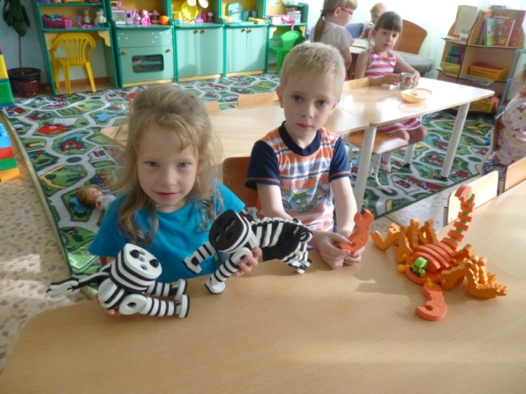
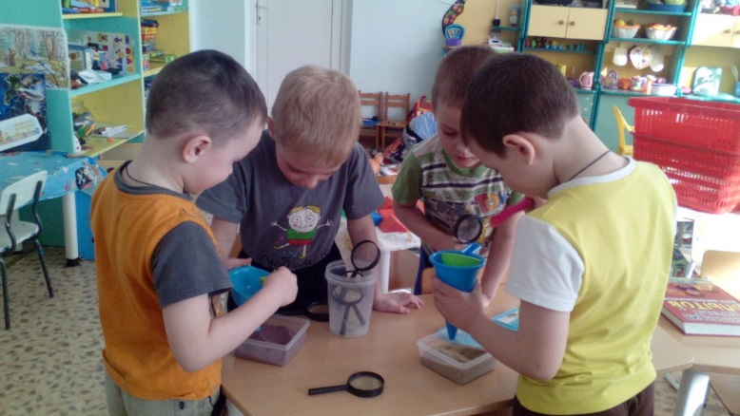
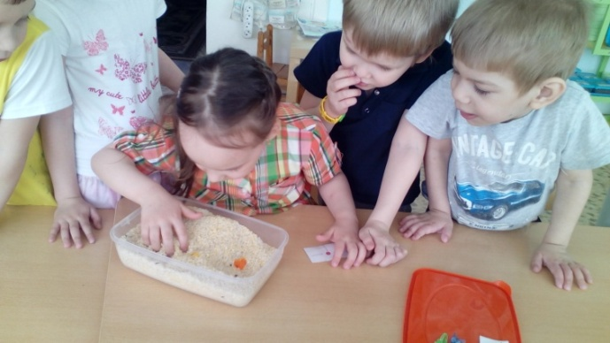
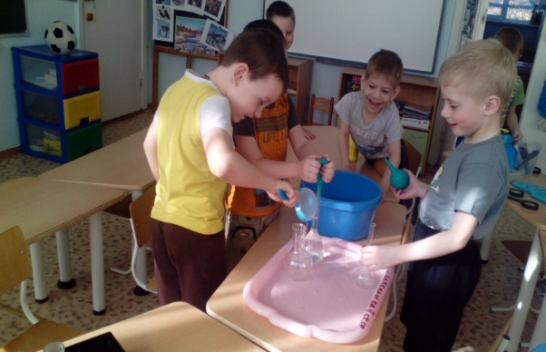
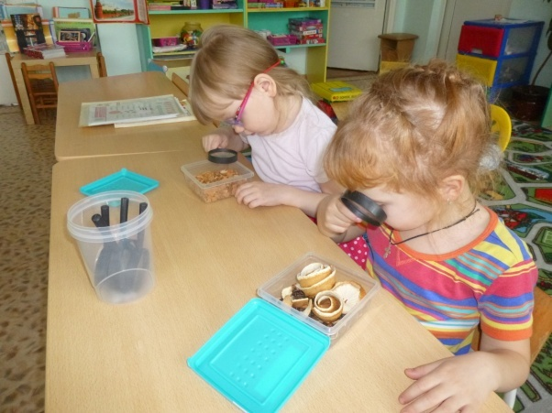
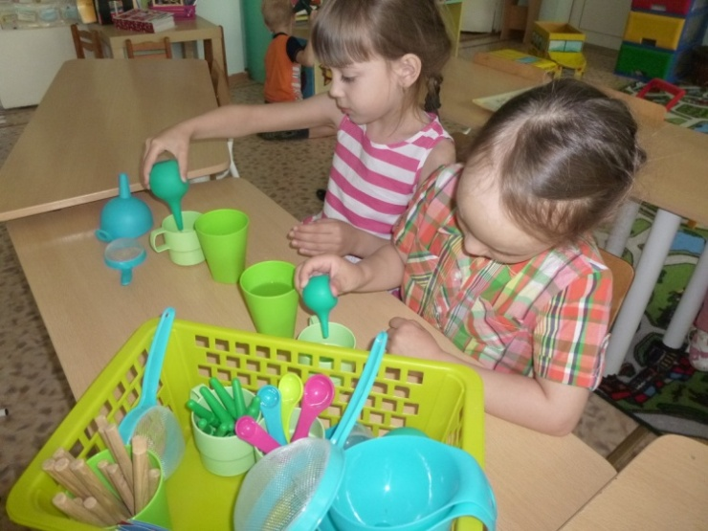
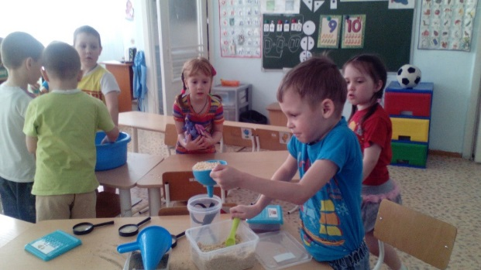

Slide 8
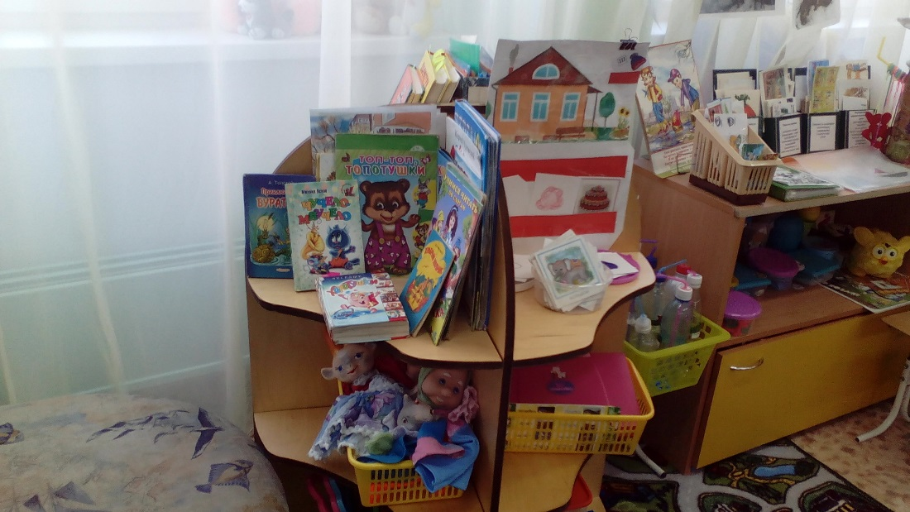
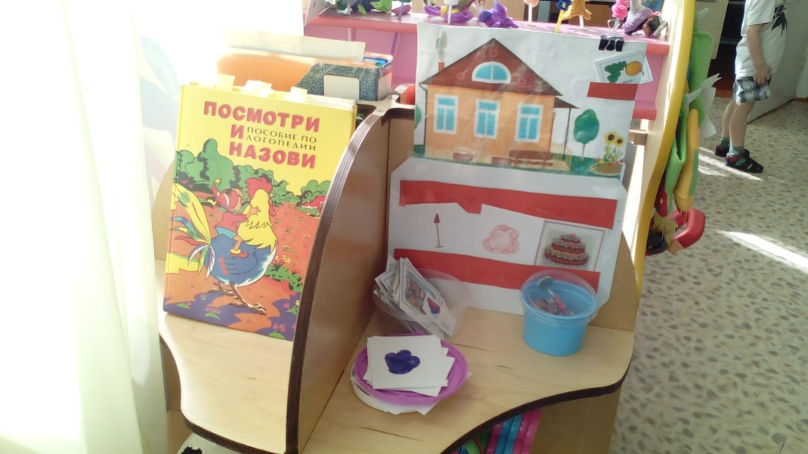
Книжный уголок
В библиотеке для ребят
На полках книги в ряд стоят.

Slide 9
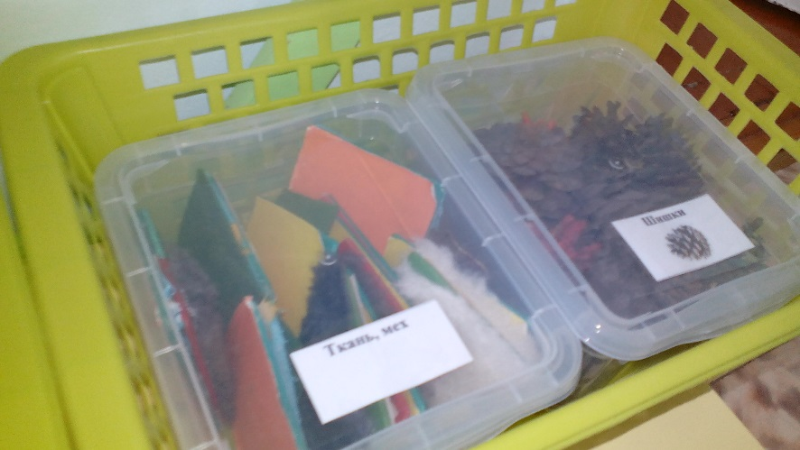
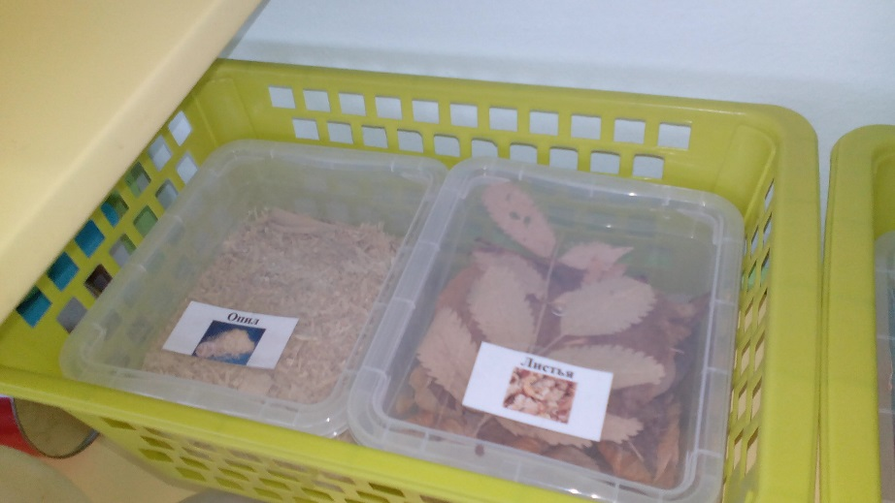
Уголок природы
В любую погоду, в любую пору
Природу свою я очень люблю
И в зной, и в ненастье гулять я хожу
И всё на природу гляжу и гляжу.

Slide 10
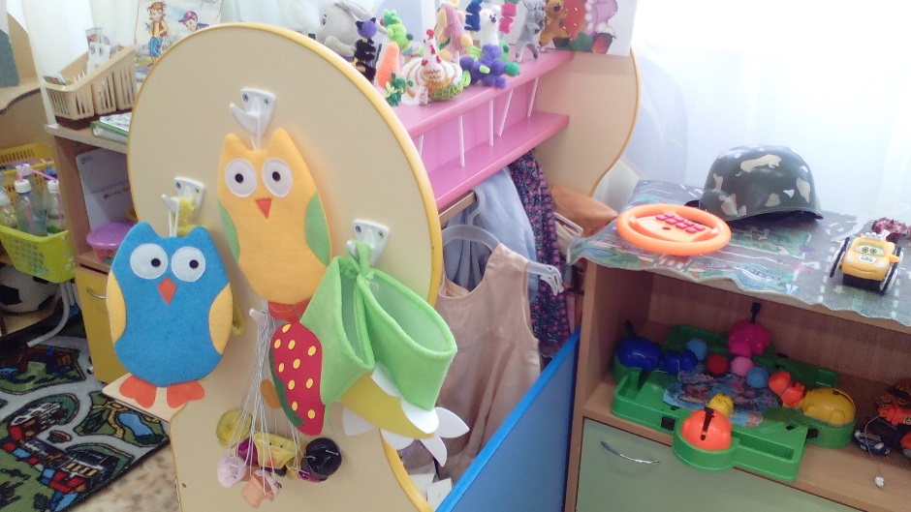
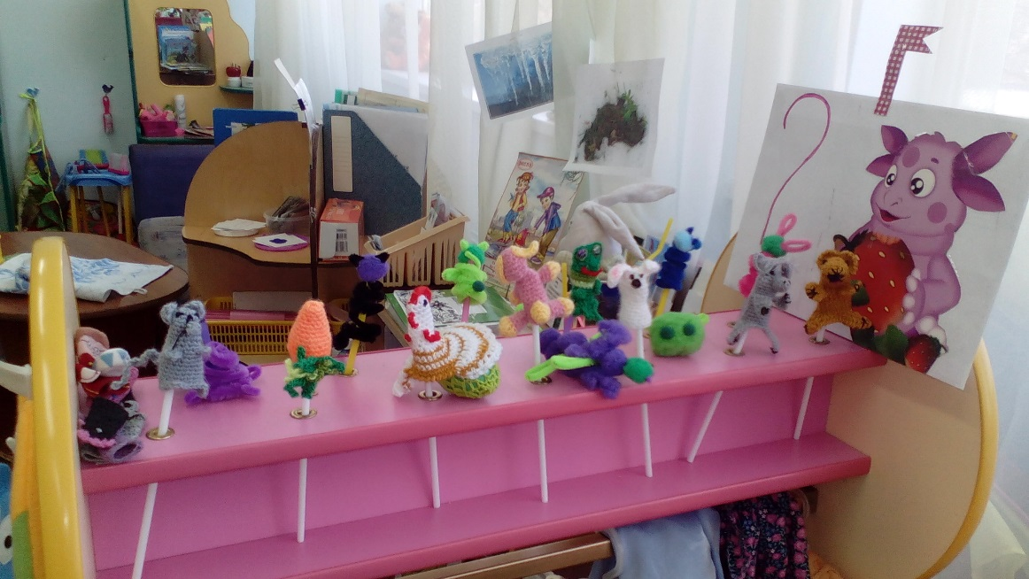
Театральный уголок
Превращается рука
И в котёнка и в щенка,
Чтоб рука артисткой стала,
Нужно очень, очень мало.
Специальные перчатки.
Ум, талант и – всё в порядке.

Slide 11
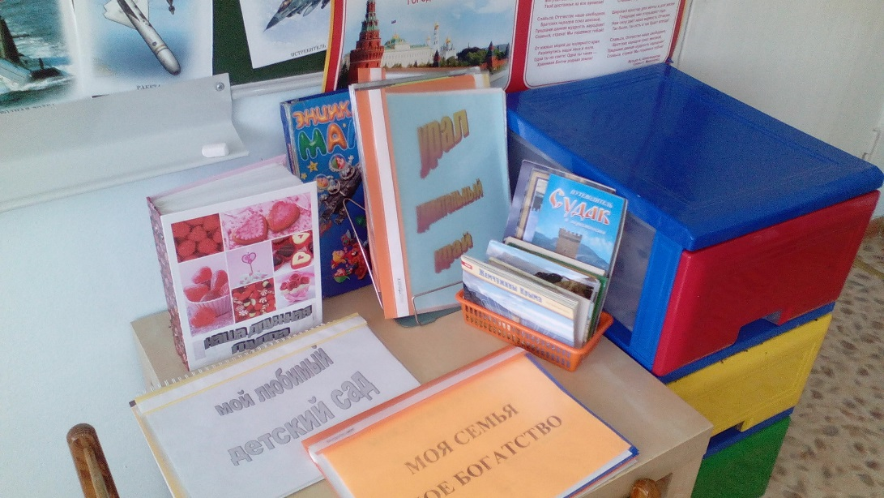
Уголок нравственно-патриотического воспитания
Я- россиянин! Я- человек!
Эти слова я запомню на век.
Уголок ознакомления с родным краем
Что родиной малой зовётся?
Себе я задаю вопрос.
Река, что за домами вьётся?
Иль куст кудрявых красных роз?..

Slide 12
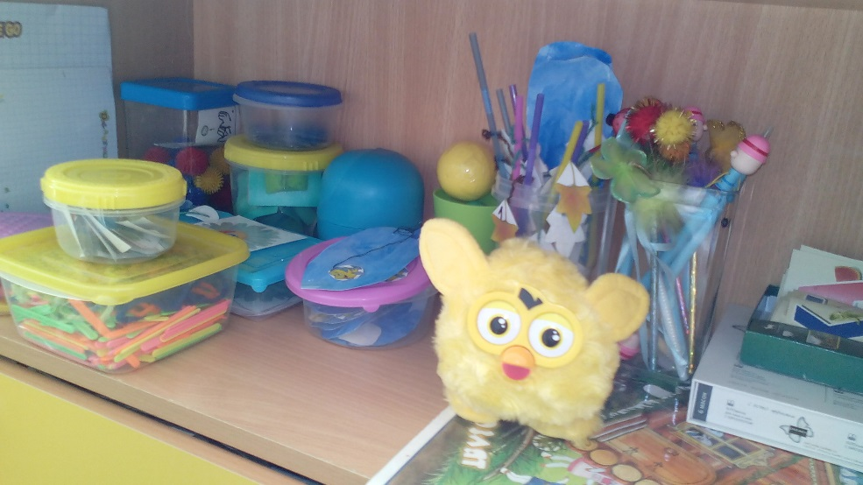
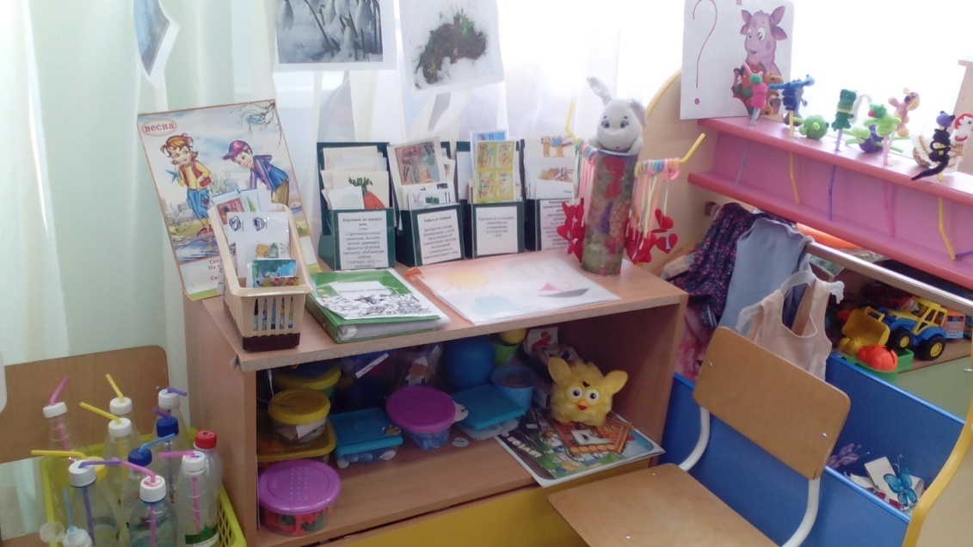
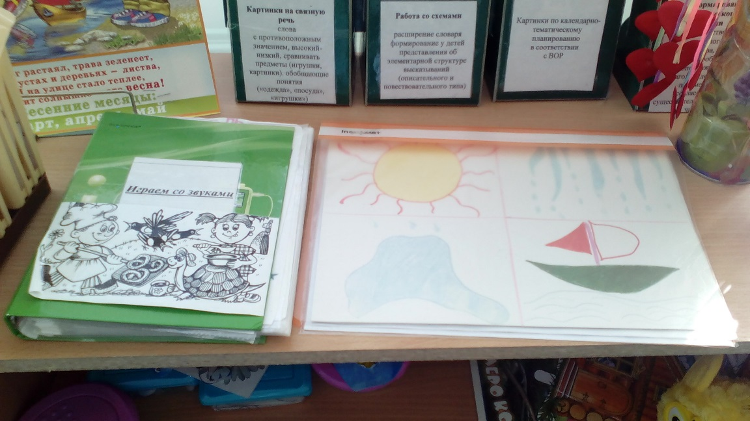
Речевой центр
Все дети любят поиграть и речь свою при этом развивать.

Slide 13
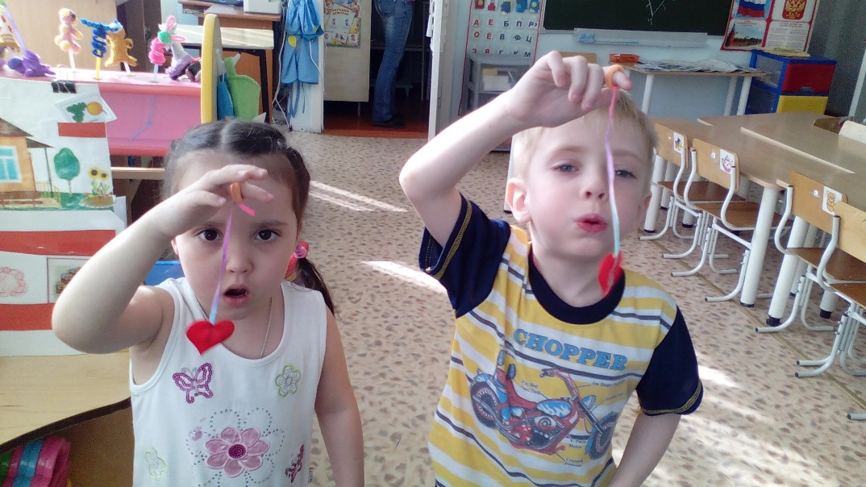
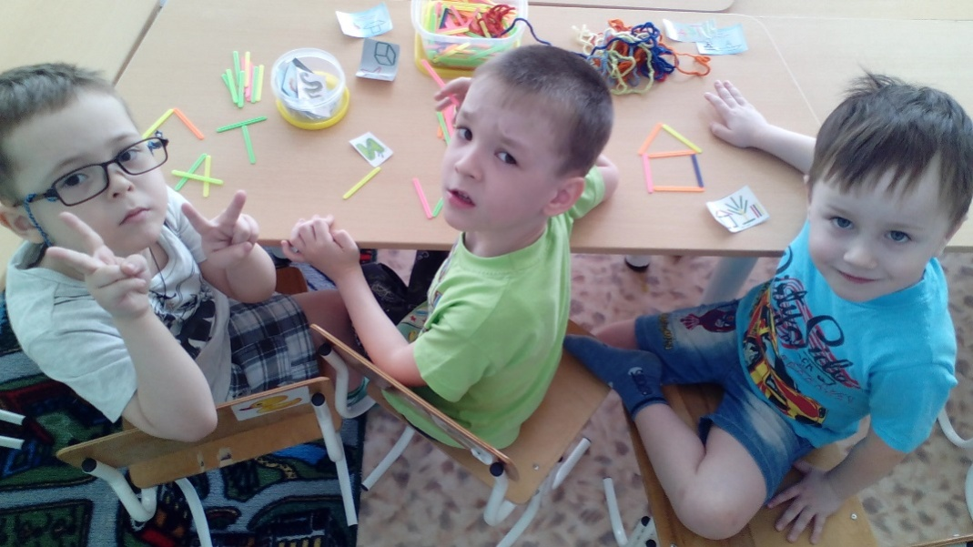
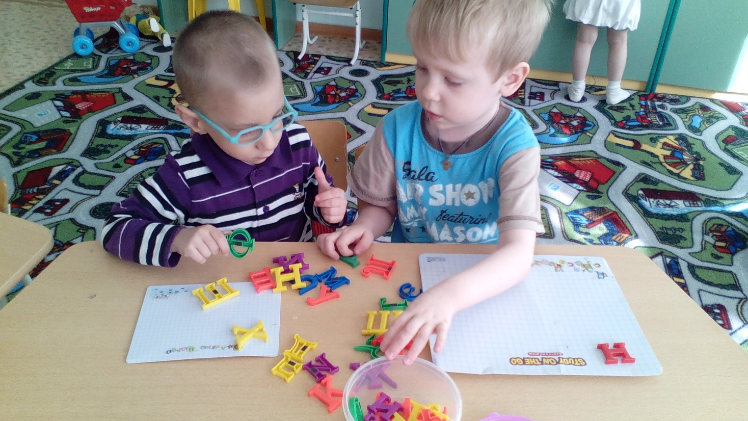

Slide 14
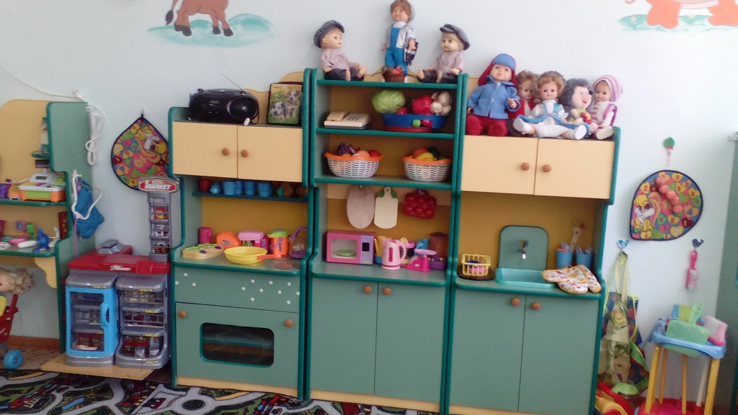
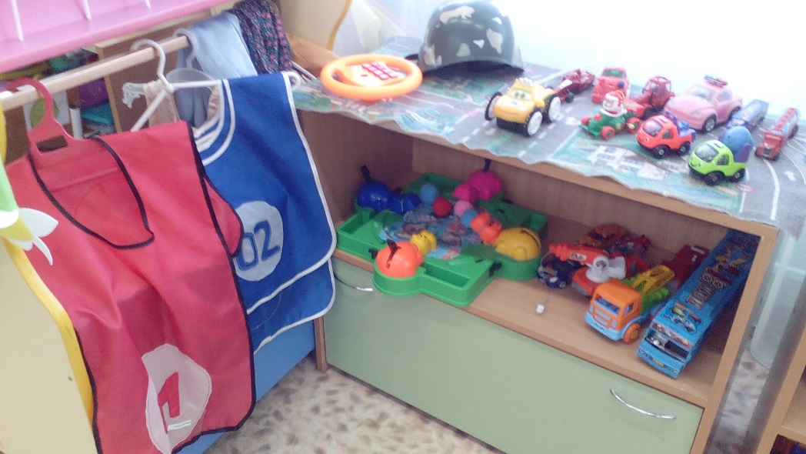
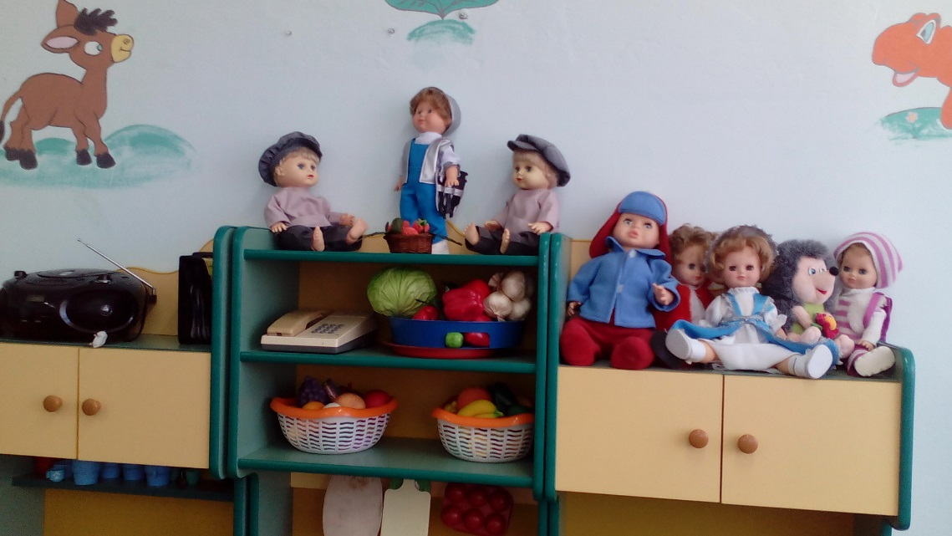
Центр социально-личностного развития
Много в садике ребят, поиграть каждый рад.
Здесь для Оли и Андрюшки,
И для всех ребят игрушки.

Slide 15
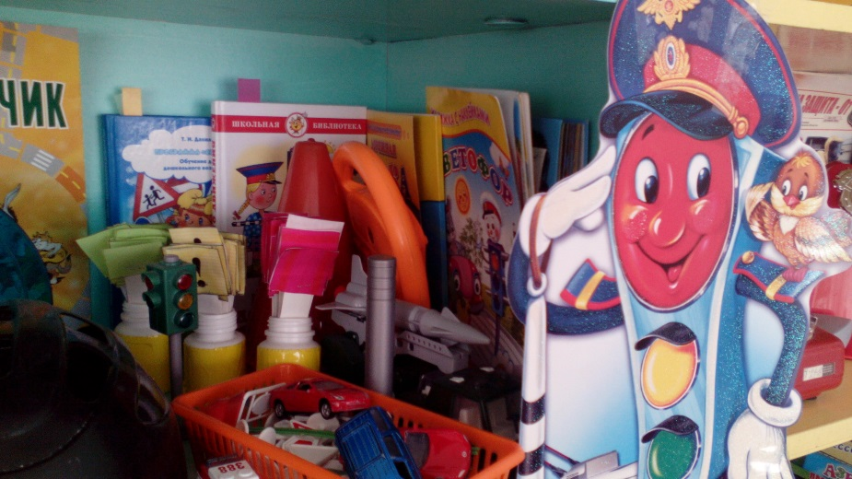
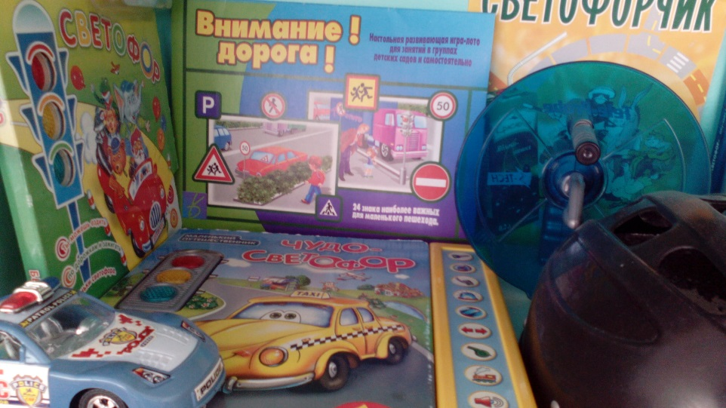
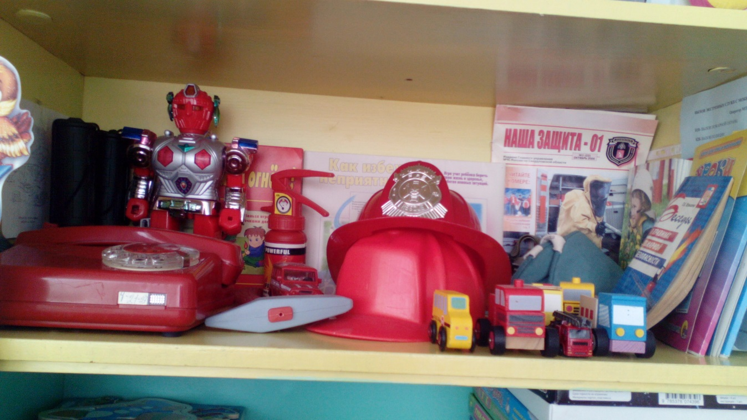
Центр Безопасности
01, 02, 03 – поиграй! и всё запомнишь ты!

Slide 16
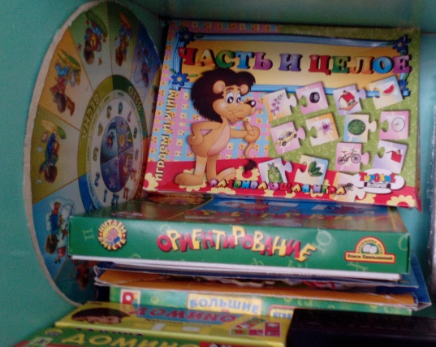
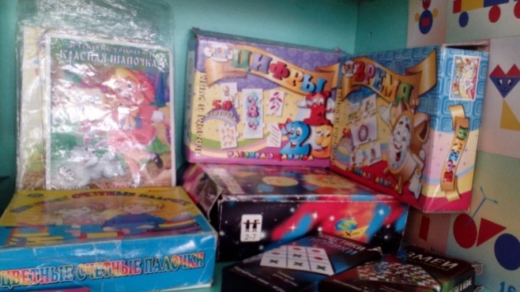
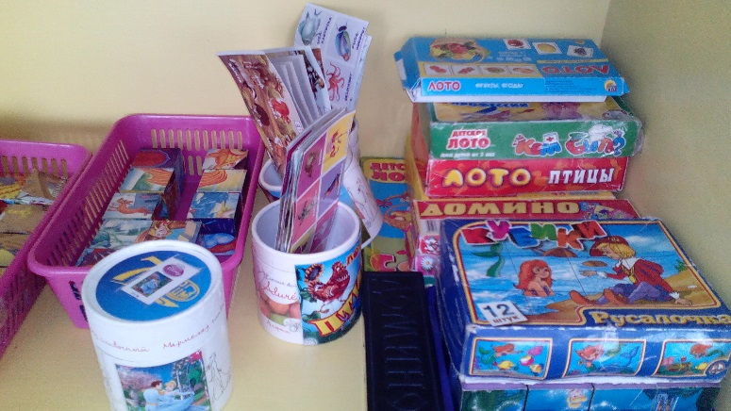
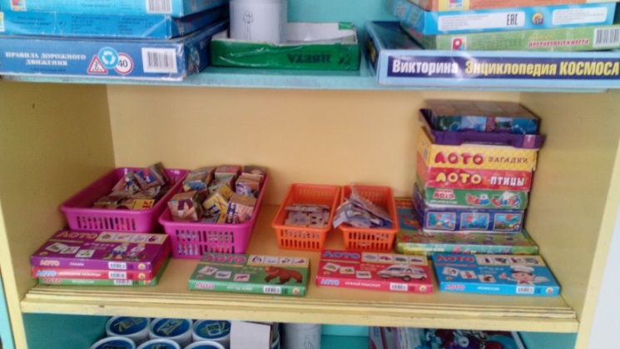
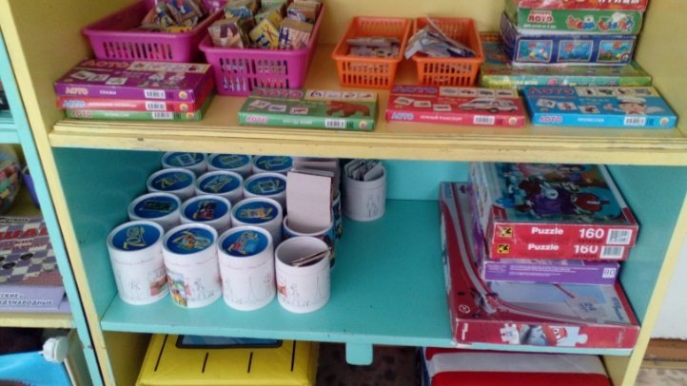
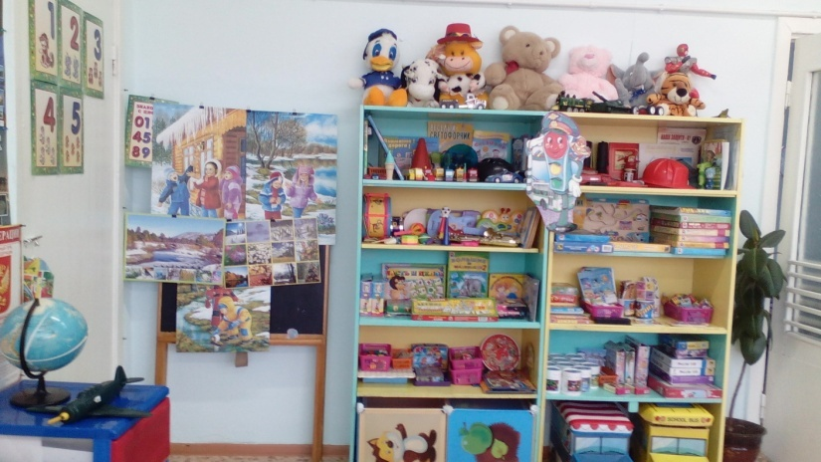
Центр развивающих игр
СОЦИАЛЬНО-КОММУНИКАТИВНОЕ развитие
ПОЗНАВАТЕЛЬНОЕ развитие
РЕЧЕВОЕ
развитие

Slide 17
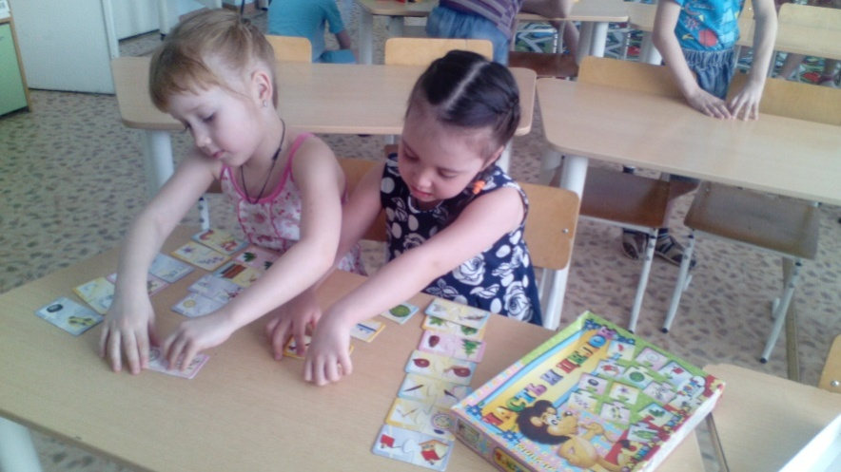
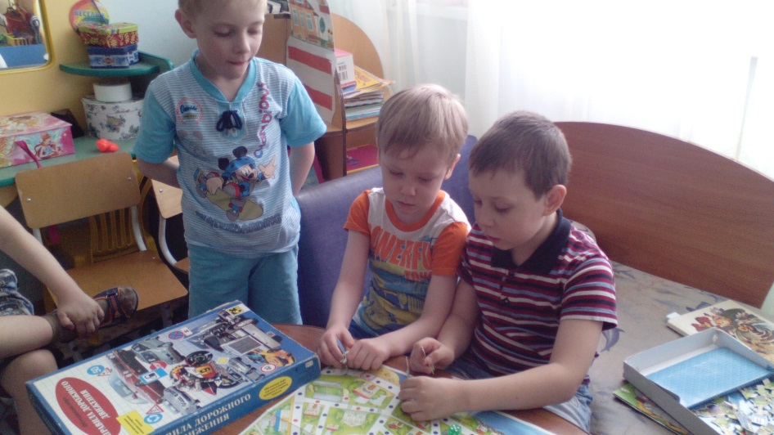
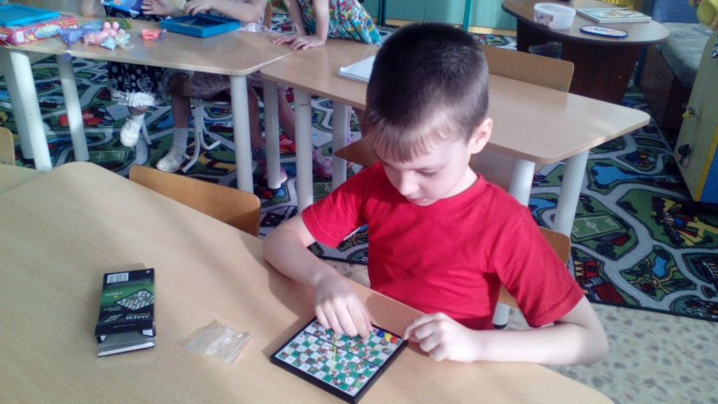
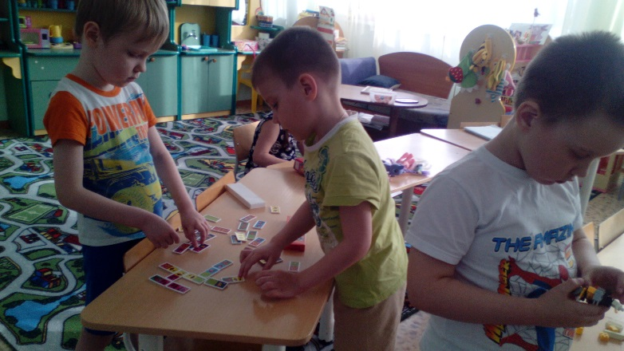
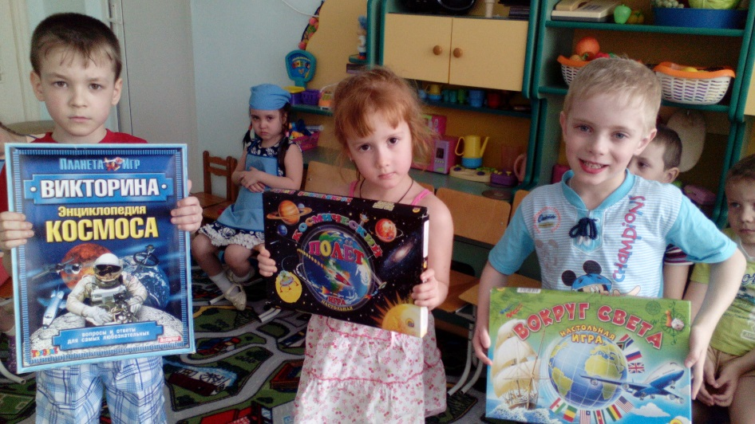
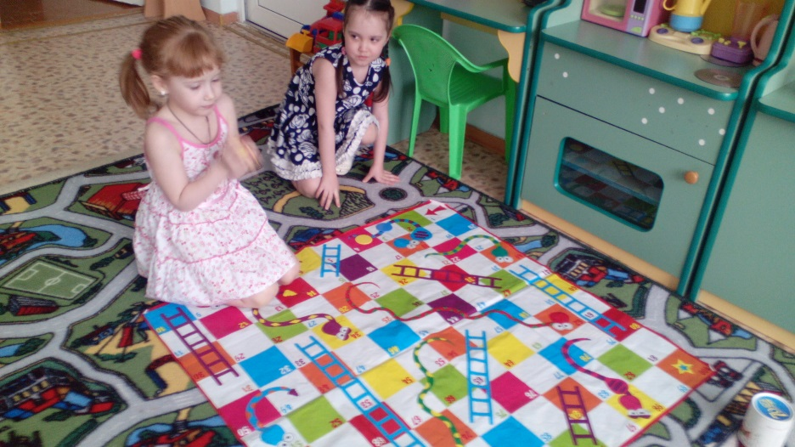

Slide 18
